Slide 1

برنامه نویسی میکروکنترلرها www.PicPars.com

Slide 2

بسم الله الرحمن الرحیم MODBUS
موسسه آموزش عالي پيام گلپايگان
استاد : مهندس سهراب زاده
تهيه و تنظيم : محمدعلی جلالی
بهار 90

Slide 3
مقدمه:
MODBUSیک پروتکل ارتباطی است و اولین بار توسط شرکت MODICON به بازار عرضه شد.کاربرد
اولیه ان در PLCها بود اما به تدریج به عنوان یک استاندارد ارتباطی شناخته شد.
سازندگان محصولات مختلف ترجیح دادنداین پروتکل را با ارتباط RS232و یا RS485روی وسایل
خود به کار ببرند.البته استفاده از لینک های سریال RS232و RS485باعث ایجاد محدودیت های
برایModbusشد.
که برخی از ان ها عبارتند از :
● کند بودن خطوط سریال:
این خطوط بین 9600 تا115000بیت بر ثانیه کار می کنند که در مفایسه با سرعت شبکه های ارتباطی
امروزی که100Mbps ویا چندGbps می باشند سرعت پایینی است.

Slide 4
مقدمه:
●پیچیدگی ارتباط با افزایش وسایل:
از انجا که توسطRS232 تنها دو وسیله و باRS485 بین20 تا 30 وسیله امکان ارتباط دارند از اینرو با
افزایش وسایل بشتر ، نیاز به ارتباطات پیچیده درختی است.
●ارتباط سریال به صورتMaster/Slave
این بدین معنی است که تنها بر روی باس یک وسیله (Master) اجازه صحبت با گروهی ازSlave ها را دارد.

Slide 5
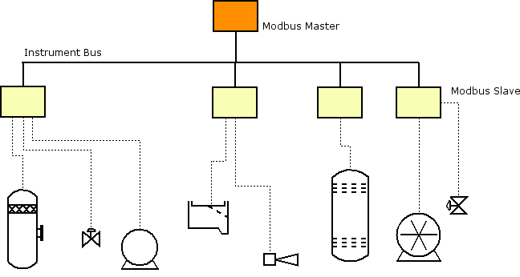
با وحود این محدودیت ها پروتکل Modbus در عرصه ی اتوماسیون جایگاه ویژه ای پیدا کرد.

Slide 6
Modbus دارای سه نسخه اصلی است که ویژگی های ان ها با هم متفاوت است:
Modbus RTU/ASCII که به صورت سریال روی RS485وRS232 کار می کند.
Modbus plus که به صورت Token pass و با سرعت بالا در امد طراحی شده است.
Modbus TCP/IP که روی اترنت کار می کند.
Ethernet Modbus
Modbus Plus
Modbus

Slide 7
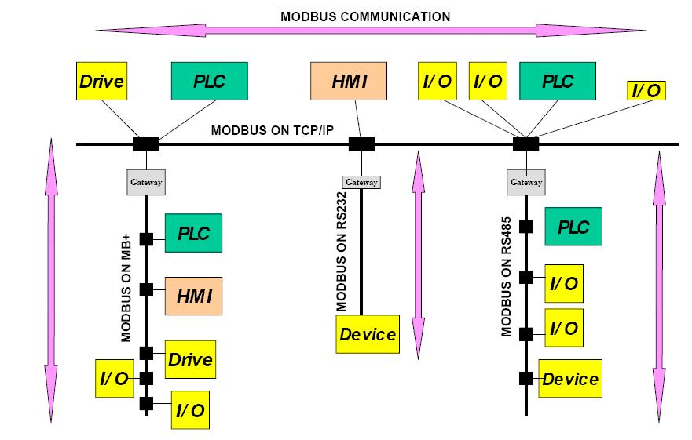
modbus

Slide 8
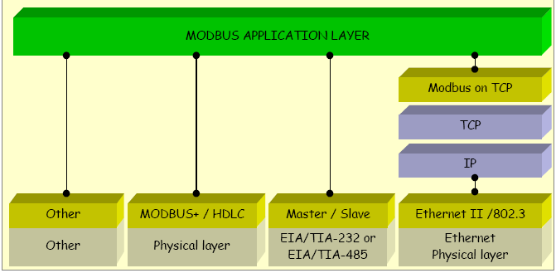
مدل OSI براي انواع پروتكل هاي Modbus

Slide 9
Modbus RTU/ASCII
این پروتکل که نسخه پایه است از دو مد انتقال ASCII وRTU استفاده می کند.
ASCII قابل خواندن
RTU فشرده وسریع
مد RTU که به انModbus-B هم گفته می شود مد اصلی است ومدASCII که به ان Modbus-A هم
گفته می شود برای برخی پیام ها به کار میرود.این پیام ها طولشان دوبرابر طول پیام های RTU است.
این پروتکل ها از لایه های2 ,1 و7 مدل OSI استفاده می کنند.

Slide 10
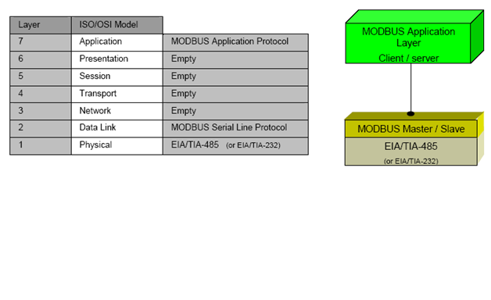

Slide 11
لایه فیزیکی:
در لایه فیزیکی،Modbus از RS485 وRS232 بهره می گیرد.
Rs232 به صورت p-t-p بسته می شود.
ولی RS485 علاوه بر p-t-p به صورت Multipoint نیز بسته می شود.
در اينحالت باس معمولا 2 سيمه است.
اتصال بصورت RS485:
در اين حالت وسايل بصورت موازي روي كابلTrunk( باس اصلي شبكه) به يكي از سه صورت زير بسته
می شوند.
بصورت Daisy Chain
بصورت Passive Tap و از طريق كابل انشعابي (Derivation Cable) وقتي وسيله مجهز به اينترفيس Modbus باشد.
بصورتActive Tap و با كابلAUI وقتي وسيله مجهز به اينترفيسModbus نباشد.

Slide 12
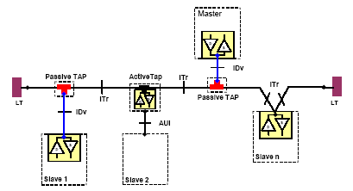
در این شکل:
ITr :اينترفيس بين وسيله و كابلTrunk است.
Idv:اينترفيس بين وسيلهPassive Tapاست.
AUI:اينترفيس بين وسيله وActive Tap است.
: LTترمينيتور خط است.

Slide 13
modbus
اتصال RS485 می تواند 2سیمه یا 4 سیمه باشد.
از 5 رشته سیم 2رشته مربوط به Master است که TXD1,TXD0 نامیده میشود.
Slaveدیتای Masterرا از طریق این دو رشته دریافت می کند. پاسخ Slaveنیز از طریق 2 سیم
دیگرTDX1,TDX0 بهMaster ارسال می شود.
رشته پنجم هم اتصال مشترک است.

Slide 14
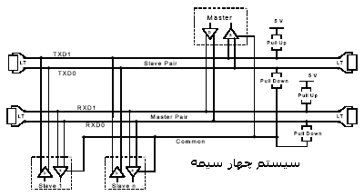
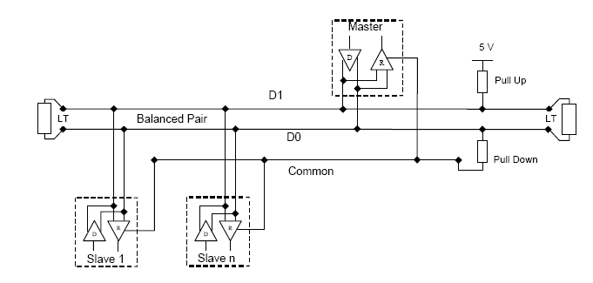
modbus

Slide 15
modbus
اتصال Modbusبه صورت RS232:
این ارتباط به صورت نقطه به نقطه است.
برای مسافت های کوتاه معمولا 20متر بکار می رود.
ترمینوتر ندارد.
لایه دیتا لینک:
اين لايه از تكنيك دسترسي Master/Slave استفاده می کند. بنابراين در هر لحظه فقط يكMaster
ميتواند باس را در اختيار داشته و با ماكزيمم 247 وسيلهSlave كه به همان باس متصل هستند ارتباط
برقرار كند. بديهی است در اين تكنيك دسترسي slave ها هيچگاه بدون درخواست Master ديتايي را
نميفرستند و هيچگاه نيز با يكديگر ارتباط برقرار نمي كنند.

Slide 16
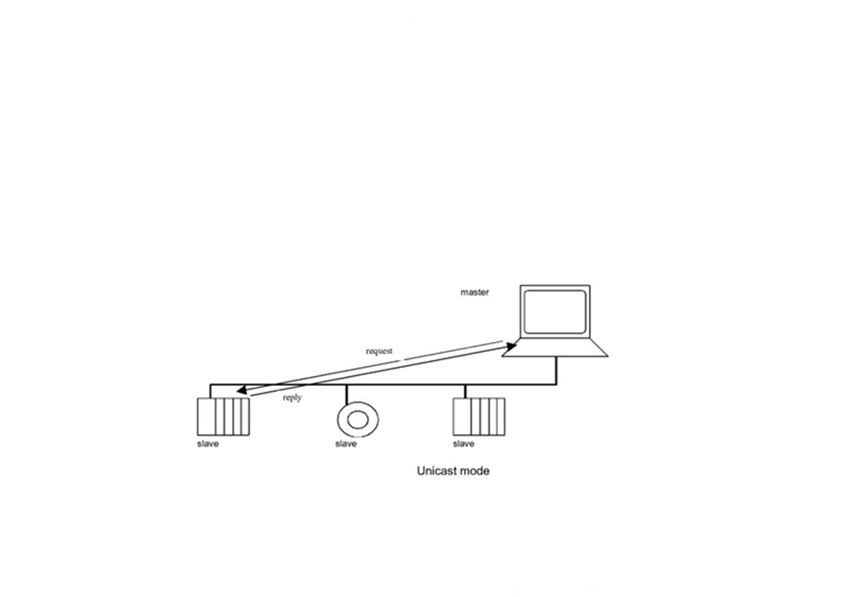
Master به يكي از دو روش زير درخواست خودرا ارسال مي نمايد:
مد : Unicast
در این حالت Master ازSlave خاصي
درخواست ديتا مي نمايد.Slave پس از دريافت
Requestپیام Replyرا به Master ارسال
می کند. بديهي است هرSlave بايد داراي آدرس
خاص و منحصربفردي باشد تا Master بتواند
با آن ارتباط برقرار كند.

Slide 17
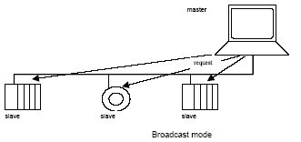
مد broadcast :
در اين حالتMaster پيام خود را به تمامSlave
ها ميفرستد ولي هيچ پاسخي به Master بر
نميگردد. اين مد از جمله براي نوشتن فرامين
(Writing Commands) بكار ميرود.

Slide 18
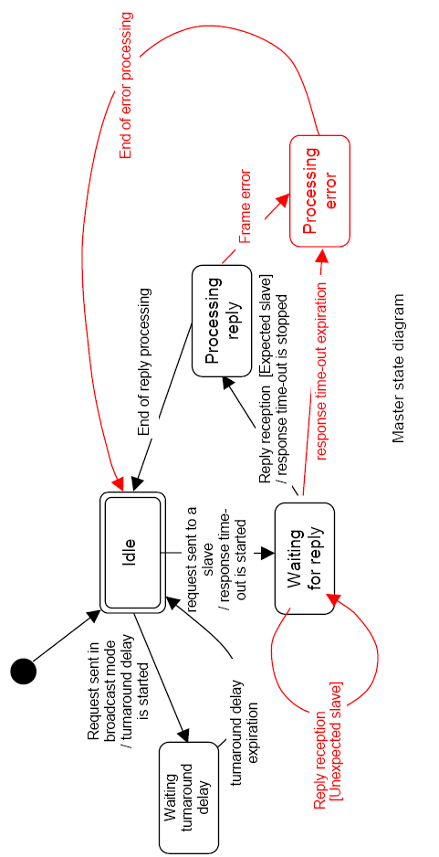
دیاگرام وضعیت Master

Slide 19
دیاگرام وضعیت Slave

Slide 20

فريم اطلاعات:
پروتکل Modbus دارای(protocol Data Unit) PDU های ساده ای مانند شکل زیر است.
ديتاهاي ديگري نيز با PDU جمع شده و فريم ديتا را مي سازند. اين فريم در سمت Master ساخته
ميشود.
روش ادرس دهی در modbus
header
trailer
silence
Address
Function
Data
Checksum(CRC)
silence

Slide 21
فیلد های فریم به شرح زیر می باشند:
فيلد آدرس صرفاً حاوي آدرس slave است و ميتواند بين 1 تا 247 باشد.
Master در ارتباط Unicast آدرس را در اين فيلد قرار مي دهد و Slave نيز وقتي پاسخ ميدهد آدرس خودش را در اين فيلد مي گذارد تا Master بفهمد كدام Slave پاسخ داده است.
Address
Function
Data
Checksum

Slide 22
فيلد Function Code نشان دهنده عملي است كه بايد انجام شود(Action)
Address
Function
Data
Checksum

Slide 23
شامل کدهایی در رنج 0تا 255 دسیمال هستند.
این فیلد حاوی اطلاعاتی بیشتر برای slaveاست تاعمل تعیین شده به وسیله ی function codeها را انجام دهد.
شامل ادرس رجیسترها ویا مقدار ایتم هایی که باید کنترل شود، می باشد.
Address
Function
Data
Checksum

Slide 24
فیلد CRC برای Error Checking است كه
تشريح خواهد شد.
Address
Function
Data
Checksum
)CRC)

Slide 25
modbus
مدهای انتقال سریال
RTU ASCII

Slide 26
modbus
مدهای انتقال سریال
RTU ASCII
این مد ها وضعيت بيت هاي پيام و نحوه بسته بندي و باز شدن بسته پيام را مشخص ميكند تمام
وسايل بايد بتوانند مدRTU را که مد پیش فرض است بکار ببرندولی مد ASCII اختیاری است.

Slide 27
Remote Terminal Unit
مد انتقال
RTU

Slide 28
modbus
مد انتقال RTU
در اين مد هر 8 بيت از بايت پيام شامل دو كاراكتر 4 بيتي هگزا دسيمال است. اين ويژگي چگالي ديتا را
افزايش داده و باعث مي شود كه نسبت به مدASCII نرخ تبادل ديتا بهتر باشد. . فرمت 11 بيت بسته ديتا در
مدRTUبه صورت زیر است:
1بیت برای شروع دیتا
8بیت برای دیتا
1بیت برای parity
1بیت برای پایان دیتا
start | 1 | 2 | 3 | 4 | 5 | 6 | 7 | 8 | par | stop

Slide 29
modbus
فرمت کلی در مد RTU:
Slave adress | Function code | data | CRC
1 byte | 1 byte | 0 up to 252 byte(s) | 2 byte
ماکزیمم طول فریم در این مد 256 بایت و ماکزیمم مقدار دیتا 253 است.

Slide 30
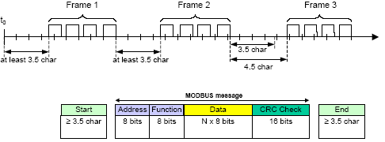
نکته:
بين فريم ها يك فاصله زماني وجود داردكه حداقل به اندازه
3.5كاراكتر است و به آن فاصله خاموشي نيزمیگویند.
(silent Interval)

Slide 31

نکته:
بين فريم ها يك فاصله زماني وجود داردكه حداقل به اندازه
3.5كاراكتر است و به آن فاصله خاموشي نيزمیگویند.
(silent Interval)
توجه:
اگر بين دو كاراكتر متوالي يك فريم
تاخيري بيش از 1.5 كاراكتر
پيش بيايد نشان دهنده اشكال است

Slide 32
چکCRC یا :Cyclic Redundancy Check
فیلد CRC محتویات داخل پیام را چک می کند ومستقل از چک parity مربوط به کاراکتر ها عمل
می کند.

Slide 33
چکCRC یا :Cyclic Redundancy Check
فیلد CRC محتویات داخل پیام را چک می کند ومستقل از چک parity مربوط به کاراکتر ها عمل
می کند.
CRC از 16 بيت يعني دو بايت استفاده مي كند كه اين دوبايت به انتهاي پيام افزوده ميشوند. مقدار
CRC در موقع ارسال توسط فرستنده محاسبه و به پيام اضافه ميشود گيرنده نيز پس از دريافت پيام
مقدارCRC را به همان روش از نو محاسبه ميكند.

Slide 34
چکCRC یا :Cyclic Redundancy Check
فیلد CRC محتویات داخل پیام را چک می کند ومستقل از چک parity مربوط به کاراکتر ها عمل
می کند.
CRC از 16 بيت يعني دو بايت استفاده مي كند كه اين دوبايت به انتهاي پيام افزوده
ميشوند. مقدار CRC در موقع ارسال توسط فرستنده محاسبه و به پيام اضافه ميشود گيرنده نيز پس از
دريافت پيام مقدارCRC را به همان روش از نو محاسبه ميكند.
اگر مقدار محاسبه شده با آنچه در فريم ديتا موجود است تناقض داشت سيگنال خطا آشكار ميگردد.
CRC بر اساس 8 بيت ديتاي موجود در بسته ديتا ساخته ميشود و به بیتهای parity, startو stop
کاری ندارد.

Slide 35
American Standard Code for Information Interchange
مد انتقال ASCII

Slide 36
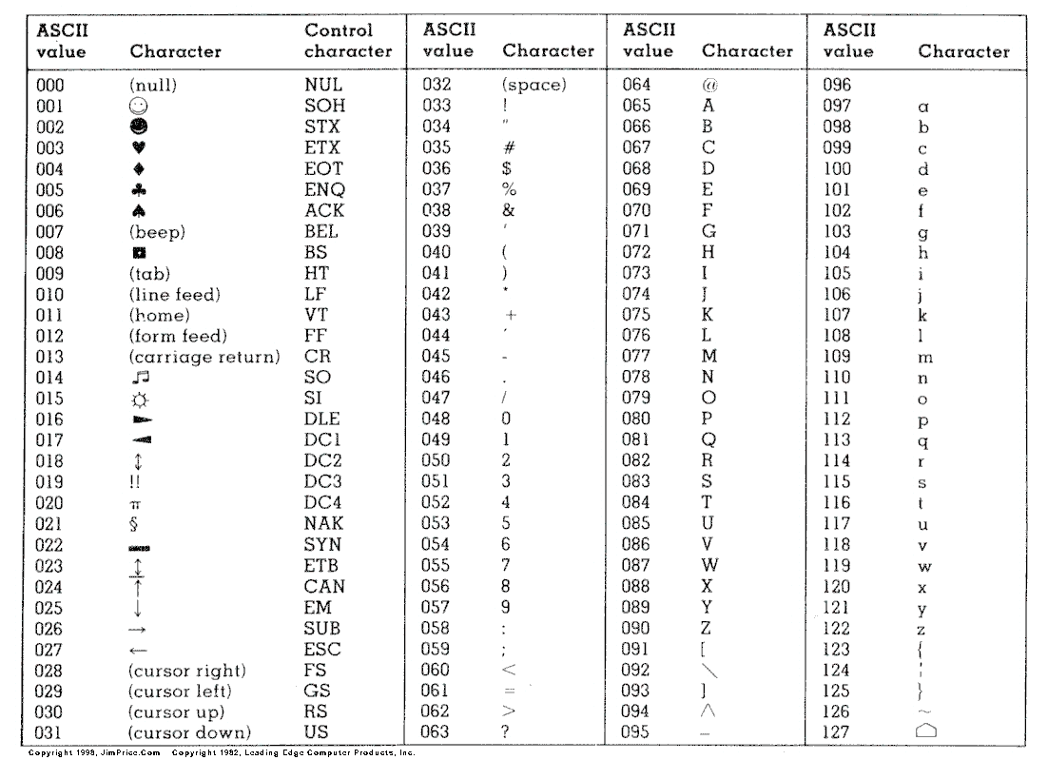

Slide 37
modbus
مد انتقال ASCII :
در اين مد هر 8 بيت از بايت پيام بصورت 2 كاراكترASCII ارسال ميشود از اينرو بازدهي آن نسبت بهRTU کمتر است. اين مد در جايي كه لينك فيزيكي يا قابليت هاي وسيله اجازه استفاده از مدRTU را نمی دهد(به
ویژه از نظر مدیریت تایمر ها) استفاده می شود.
بعنوان مثال در اين مد بايت 0x5Bبصورت دو بايت يعني 0x35=5
و0x42=B در می اید.

Slide 38
در مد ASCII فرمت 10 بیت هر بسته دیتا به شکل زیر است:
1بیت برای شروع ● 1بیت برای parity
7بیت برای دیتا ● 1بیت برایstop
فريم پيام در مدASCII :
start | 1 | 2 | 3 | 4 | 5 | 6 | 7 | par | stop
Start | adress | Function | Data | LRC | END
1 char : | 2 chars | 2 chars | 0 UP TO 2×252 char(s) | 2 chars | 2 chars CR,LF

Slide 39
:
Address
Function
Data
Checksum(LRC)
CR
LF
3A Hex
0D Hex
0A Hex
تجهيزات متصل به باس مرتباً باس را براي يافتن کاراکتر اول مانیتور می کنند. وقتي اين كاراكتر
دريافت شد وسيله كاراكتر بعدي را مي گيرد كه آدرس را مشخص ميكند و اگر آدرس به او مربوط بود
ساير كاراكترها را دريافت ميكند تا بسته به پايان برسد.
كاراكتر پاياني Carriage Return-Line Feedیا CRLF است . هر بايت ديتا نياز به 2 كاراكتر
براي كد كردن ديتا داردبنابراين براي اطمينان از سازگاري بين مدهايASCII و RTU ماكزيمم
سايز اختصاص يافته 256×2 كاراكتر است يعني دو برابرسايز ديتاي RTU . بدين ترتيب سايز كل
فريم مطابق شكل قبلی 513 كاراكتر خواهد بود.كنترل خطا در اين مد توسطLRC انجام می شود.

Slide 40
فانكشن كدهاي Modbus:
نحوه تبادل يا Transaction ديتا روي شبكه Modbus.
فيلد Function Code يك بايت است كه مي تواند بين 1 تا 255 دسيمال باشد.
كدهاي 1 تا 127 براي كار نرمال و كدهاي 128 تا 255 براي پاسخ هاي Exception كه براي شرايط خطا طراحي شده بكار ميرود.
فيلد Data در برخي درخواست هاي خاص ممكن است خالي باشد ( طول صفر) اين در مواردي است كه ارسال Action به تنهايي براي Slave كفايت ميكند و اطلاعات اضافي مورد نياز نيست.
وقتي خطايي وجود نداشته باشد Slave درخواست Master را انجام داده و در پاسخ خود به همان كد فانكشن اشاره ميكندكه اصطلاحاً گفته ميشود كدفانكشن اكو شده است .
ولي وقتي اشكالي وجود داشته باشد و Slave نتواند عمل مورد درخواست Master را انجام دهد در اين حالت پاسخي كه در آن بجاي كدفانكشن كد Exception آمده برگشت داده ميشود تا Master از بروز خطا مطلع شود.

Slide 41
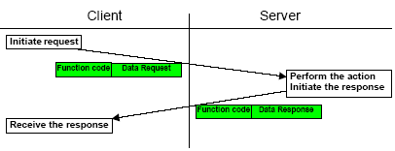
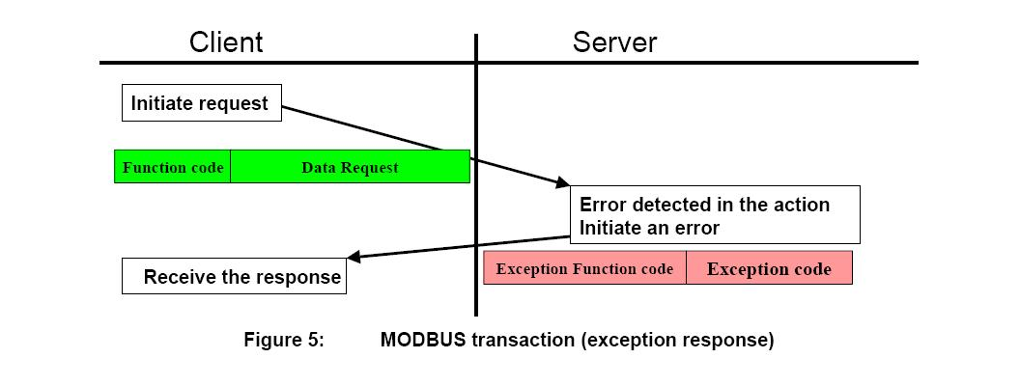

Slide 42
عمومی(public)
بصورت استاندارد از قبل تعريف شده هستند و براي مقاصد مشخص بكار ميروند.
Function code
خاص(User definde)
توسط كاربر تعريف می شوند و نيازي به تاييد موسسه Modbus.org ندارند ولي بايد توجه داشت كه
كد هاي رزرو شده را براي اين فانكشنها نميتوان استفاده كرد. كد فانكشنهاي كاربر ميتواند در محدوده 65 تا
72 يا 100 تا 110باشد.

Slide 43
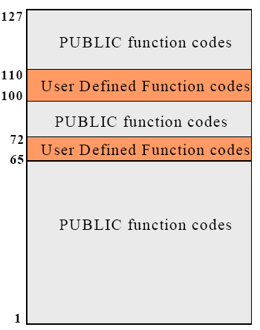

Slide 44
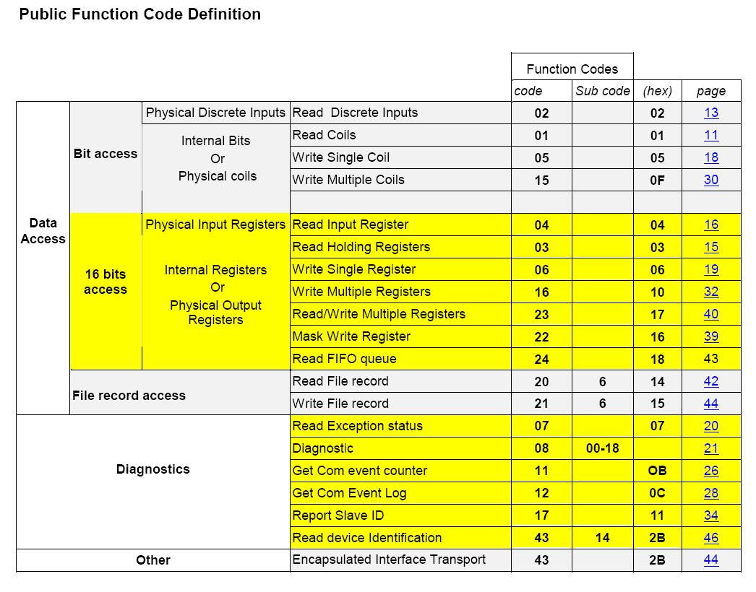
Function code Definition

Slide 45
Code Function
01 (0x01) Read Coils
02 (0x02) Read Discrete Inputs
03 (0x03) Read Holding Registers
04 (0x04) Read Input Registers
05 (0x05) Write Single Coil
06 (0x06) Write Single Register
15 (0x0F) Write Multiple Coils
16 (0x10) Write Multiple Registers
23 (0x17) Read/Write Multiple Registers
43 (0x2B) Read Device Identification
The complete description of all Modbus request is freely available on the Modbus.org web site :www.modbus.org

Slide 46
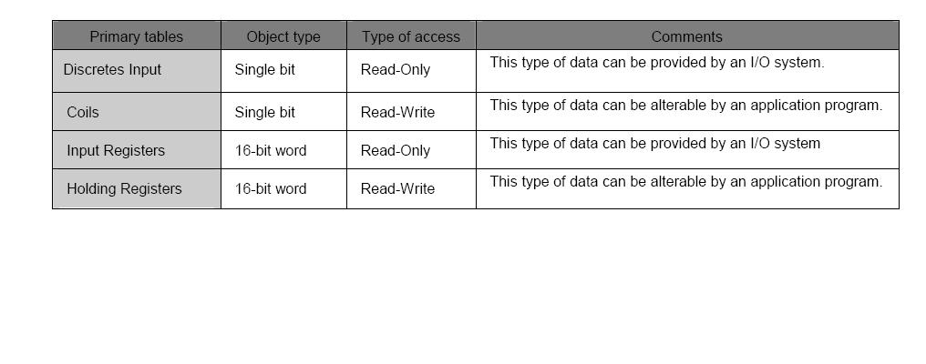
Modbus protocol frame element
هر وسيله كه روي شبكه Modbus قرار ميگيرد داراي يك جدول آدرس بصورت زير است:

Slide 47
فانكشن كد 01 يا Read Coils :
اين فانكشن براي خواندن وضعيت 1 تا 2000 خروجي از روي وسيله متصل به باس شبكه بكار ميرود. در بسته PDU علاوه بر كد 01 آدرس اولين خروجي و تعداد آنها داده مي شود. آدرس خروجي از صفر شروع مي شود يعني مثلاً خروجي هاي 1 تا 16 بصورت 0 تا 15 آدرس مي گيرند.بنابراين PDU مربوط به درخواست بصورت شكل زير خواهد بود:
Request
Function code | 1 Byte | 0x01
Starting Address | 2 Bytes | 0x0000 to 0xFFFF
Quantity of coils | 2 Bytes | 1 to 2000 (0x7D0)

Slide 48
در پاسخ وضعيت خروجي كه 1 براي ON و 0 براي OFF است توسط بيتهاي ديتا مشخص ميگردداگر تعداد خروجي ها مضربي از 8 نباشد در اينصورت در بايت آخر ساير بيتهاي باقيمانده با صفر پر ميشوند ولي از آنجا كه تعداد خروجي ها نيز برگردانده مي شود Master متوجه ميشود كه تا كجا مربوط به خروجي هاست.
Response
*N= Quantity of Outputs / 8, if the remainder is different of0 N = N+1
Function code | 1 Byte | 0x01
Byte count | 1 Byte | N*
Coil Status | n Byte | n = N or N+1
اگرERROR پيش بيايد كد ها بصورت زير خواهند بود:
Function code | 1 Byte | Function code + 0x80
Exception code | 1 Byte | 01 or 02 or 03 or 04

Slide 49
مثال:در جدول زیر مثالي براي خواندن خروجي هاي 20 تا 38 يعني جمعاً 19 خروجي آمده است.
Request
Field Name | (Hex)
Function | 01
Starting Address Hi | 00
Starting Address Lo | Starting Address Lo
Quantity of Outputs Hi Quantity of | 00
Outputs Lo | 13
Response
Field Name | (Hex)
Function | 01
Byte Count | 03
Outputs status 27-20 | CD
Outputs status 35-28 Outputs status | 6B
38-36 | 05

Slide 50
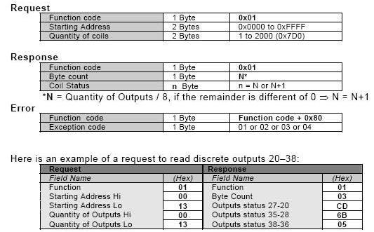
Modbus Frame
(0x02) Read Discrete inputs

Slide 51
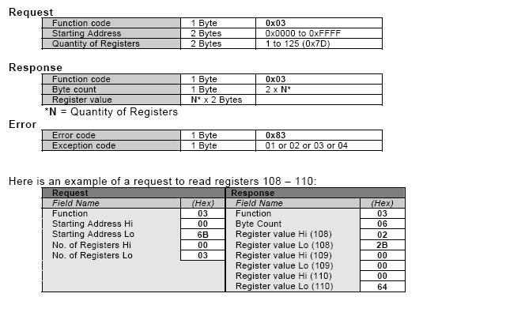
Modbus Frame
(0x03) Read Holding Registers

Slide 52
پاسخ هايException
براي روشن شدن مفهوم اينگونه پاسخ ها حالات زير را در نظر بگيريد:
وقتي وسيله درخواستي را ازMaster بدون خطاي ارتباطي دريافت ميكند پاسخ دادن به آن بطور نرمال است.
وقتي وسيله درخواست Master را بدليل وجود اشكال ارتباطي دريافت نميكند پاسخي هم نمي دهد. در اين حالت در سمت Master خطا توسط Time Out آشكار ميشود.
وقتي وسيله درخواست را دريافت ميكند ولي در آن خطا ميبيند مثلاً با توجه به LRC يا CRC و Parity متوجه ميشود كه برخي از بيتها در هنگام انتقال خراب شده اند در اينحالت نيز پاسخي برگشت داده نميشود و بازMaster باTime outمتوجه اشكال ميشود.

Slide 53
وقتي وسيله درخواست Master را بدون خطا هاي فوق دريافت ميكند ولي نمي تواند آنرا انجام دهد .
بعنوان مثال:
درخواست براي خواندن از آدرس هايي است كه عملاً وجود ندارند در اين حالت وسيله پاسخ Exception بر ميگرداند. پاسخ Exception به اين نحو است كه در PDU دريافت شده كد فانكشن به همان شكل بر نمي گردد بلكه وسيله بيت MSB آنرا كه صفر است به يك تبديل ميكند بعبارت ديگر آنرا با 80 هگز جمع مي كند و سپس آنرا به Master بر ميگرداند .Master با دريافت اين كد متوجه اشكال ميشود. اما اينكه چه نوع خطايي رخ داده از روي فيلد Data متوجه ميشود زيرا وسيله كد خطاي Exception را نيز در اين فيلد قرار ميدهد.

Slide 54
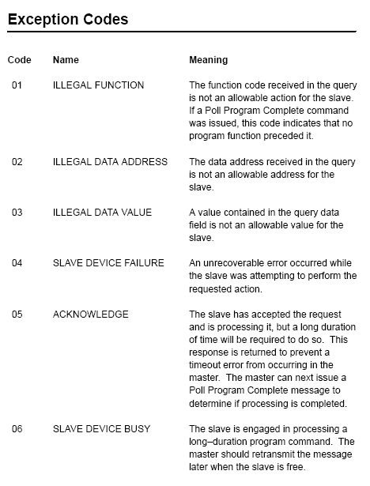

Slide 55
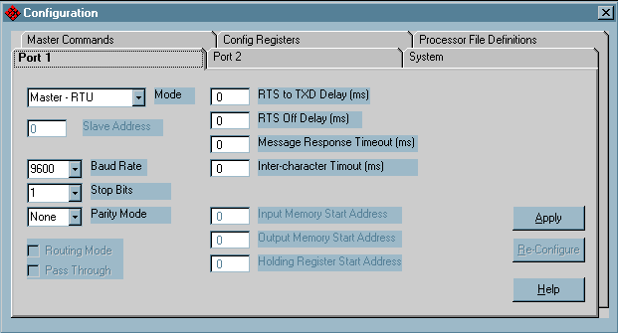
MCM Configuration Utility

Slide 56
MODBUS PLUS

Slide 57
پروتکل Modbus plus بمنظور فائق آمدن بر محدوديت هايي كه در نسخه پايه Modbus وجود داشت از جمله محدوديت single Master بودن سيستم و مشكلات ساختاري كه Modbus در
شبكه هاي وسيع پيدا مي كرد عرضه شد. MODBUS plus در واقع جزو پيشگامان استفاده ازتكنيك
Token Pass روي شبكه بود. ولي برخلاف نسخه پايه بعنوان يك استاندارد باز طرح نشد.
در شبکه Modbus plus ماکزیمم 64 وسیله می توان روی باس قرار داد که از این تعداد 32 می توانند به صورت مستقیم به شبكه اي با ماكزيمم طول 450 متر متصل شوند.برای اتصال بیشتر باید از ریپیتر استفاده کرد. با بكار بردن فيبر نوري مسافتهاي زيادتر نيز پوشش داده ميشوندميتوان با استفاده از Bridge مخصوص اين شبكه كه به BP (Bridge Plus) موسوم است چندين شبكه را با هم لينك كرد بعلاوه ميتوان با استفاده از Multiplexer هاي مخصوص كه به MP موسوم است و داراي لينك سریال RS232/RS485 مي باشد اتصال با وسايل مجهز به پورت سريال را برقرار كرد.

Slide 58

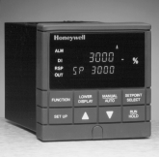
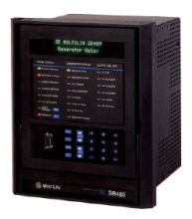
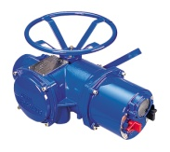
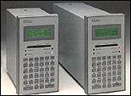
Modbus Plus
Ethernet Modbus
Bridge
Bridge
Bridge
Modbus Plus
Bridge
Bridge
Bridge
Modbus
Modbus

Slide 59
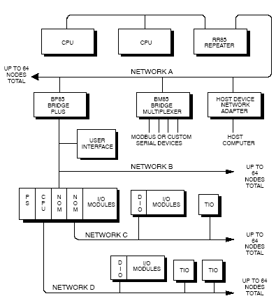
PLC های MODICON داراي پورت اتصال مستقيم به Modbus plus هستند. و از طريق اين پورت ميتوان
Distributed I/O هايي كه شبكه شده اند را به PLC متصل نمود.
درعين حال با قرار دادن كارت شبكه كه به NOM
Network Option Module))
معروف است.اتصال بین PLC وشبکه مزبوررا فراهم اورد..
در شکل مقابل که ساختار Modbus plus را نشان می دهد شبکه A توسط ریپیتر توسعه پیدا کرده وارتباط بین شبکه A و Bاز طریق Bridge انجام شده است.

Slide 60
ارتباط منطقي (Logic) در شبکه Modbus Plus
در شبكه Modbus Plus هرNode داراي يك آدرس بين 1 تا 64 است كه اين آدرس الزاماً نبايد به ترتيب باشد و ربطي هم به محل نصب فيزيكي وسيله ندارد صرفاً منحصر به فرد بودن آن الزامي است. هر Node زمانی اجازه دسترسي به باس دارد كه فريم Token در اختيارش باشد.
Token گروهي از بيت هاي منطقي است كه بين Node ها به ترتيب آدرس آنها مي چرخد.
هر شبكه داراي Token مخصوص به خود مي باشد از اينرو وقتي چندين شبكه Modbus Plus توسط Bridge به يكديگر متصل ميشوند Token در هر قسمت جداگانه مي چرخد وBridge اجازه عبور آن را نخواهد داد.

Slide 61
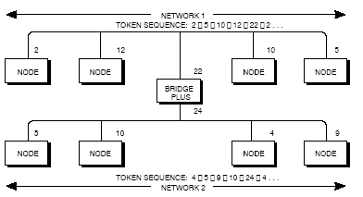

Slide 62
وقتي يكNode بخواهد به تبادل ديتا با سايرNode ها بپردازد ابتدا Token را در اختيار گرفته و آنرا بمدت حداقل 530 ميكروثانيه نگه ميدارد سپس قادر است پيام خود را ارسال نمايد در هر پيام آدرس گيرنده و فرستنده مشخص است. در شبكه هايي كه با Bridge به هم متصل شده اند مسير (route) نيز در پيام مشخص ميگردد. با عبور Token هر Node ميتواند در يك ديتابيس سراسري (global)كه بصورت Broadcast براي تمام Node ها محسوب ميشود پيامي را بنويسد.

Slide 63
وقتي يكNode بخواهد به تبادل ديتا با سايرNode ها بپردازد ابتدا Token را در اختيار گرفته و آنرا بمدت حداقل 530 ميكروثانيه نگه ميدارد سپس قادر است پيام خود را ارسال نمايد در هر پيام آدرس گيرنده و فرستنده مشخص است. در شبكه هايي كه با Bridge به هم متصل شده اند مسير (route) نيز در پيام مشخص ميگردد. با عبور Token هر Node ميتواند در يك ديتابيس سراسري (global)كه بصورت Broadcast براي تمام Node ها محسوب ميشود پيامي را بنويسد.
ديتاي Global بعنوان فيلدي در فريم Token قرار ميگيرد و همراه با آن در شبكه آزاد مي شود. ساير Node ها با مانيتور كردن Token فيلد Global Data را از آن جدا كرده و پيام را ميخوانند. اين روش امكان انتقال سريع آلارم ها و Set Point ها و ساير ديتا هاي مهم را فراهم مي سازد . بديهي است هر شبكه براي خودش داراي یک Global Data است كه نميتواند از Bridgeعبور كرده و به ساير شبكه ها منتقل شود.

Slide 64
وقتي يكNode بخواهد به تبادل ديتا با سايرNode ها بپردازد ابتدا Token را در اختيار گرفته و آنرا بمدت حداقل 530 ميكروثانيه نگه ميدارد سپس قادر است پيام خود را ارسال نمايد در هر پيام آدرس گيرنده و فرستنده مشخص است. در شبكه هايي كه با Bridge به هم متصل شده اند مسير (route) نيز در پيام مشخص ميگردد. با عبور Token هر Node ميتواند در يك ديتابيس سراسري (global)كه بصورت Broadcast براي تمام Node ها محسوب ميشود پيامي را بنويسد.
ديتاي Global بعنوان فيلدي در فريم Token قرار ميگيرد و همراه با آن در شبكه آزاد مي شود. ساير Node ها با مانيتور كردن Token فيلد Global Data را از آن جدا كرده و پيام را ميخوانند. اين روش امكان انتقال سريع آلارم ها و Set Point ها و ساير ديتا هاي مهم را فراهم مي سازد . بديهي است هر شبكه براي خودش داراي یک Global Data است كه نميتواند از Bridgeعبور كرده و به ساير شبكه ها منتقل شود.
هر Bridge نيز داراي آدرس Node روي شبكه است ولي از آنجا كه واسط بين دو شبكه ميباشد ميتواند روي هر شبكه يك آدرس Node داشته باشد. در شكل بعد ملاحظه ميشود كه Bridge بين شبكه Aو B از ديد شبكه ََA آدرس 22 و از ديد شبكه B با آدرس 25 شناخته ميشود ولي Bridge بين شبكه Bو C از ديد هر دو شبكه با آدرس 20 مشخص ميشود .

Slide 65
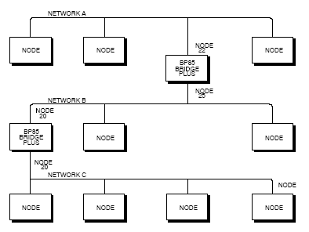
اگر پيامي از Node يك شبكه به Nodeشبكه ديگري كه با به هم متصل شده اند ارسال شود ابتدا Bridge آنرا دريافت كرده و ذخيره مي كند سپس به محض اينكه Token شبكه دوم را گرفت پيام مزبور را همراه با آن به Node مورد نظر ارسال مي نمايد. هر فريم پيام شامل اطلاعات مسير (Route) است يعني آدرس Bridge هايي كه لازم است پيام از آنها بگذرد تا به مقصد برسد. ماكزيمم 4 آدرس Route ميتوان در فريم پيام بكار برد .

Slide 66
مثال
فرض كنيد كه در شكل زیرNode شماره 5 از شبكه Aبخواهد پيامي را به شماره Node12 كه در شبكه Bقرار دارد بفرستد براي اينكار:

Slide 67
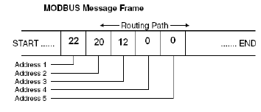
اولين آدرس Route آدرس Bridge بین Aو B يعني 22 ميباشد
دومين آدرس Route ادرس Bridge بين BوC یعني20 ميباشد. توجه شود كه آدرس Bridge بينA وB از ديدگاه شبكه B آدرس 25 است و اين Bridge وقتي Token را بدست بياورد پيام را به Nodeشماره 20 روي شبكه B يعني Bridge ديگر ارسال ميدارد.
سومين آدرس Route مربوط به آدرس Nodeمقصد است .
ساير فيلدهاي آدرس Routeبا صفر پر ميشوند يعني Forwardingبيشتري لازم نيست.
وقتي Bridgeاوليه يعني 22 پيام را ميگيرد آنرا بررسي ميكند و از آنجا كه آدرس Routeهاي بعدي صفر نيست متوجه مي شود كه بايد آنرا به شبكه بعدي بفرستد. اين Bridgeآدرس خودش را بر مي دارد و آدرس Routeهاي موجود در پيام را به چپ شيفت داده و بيتهاي سمت راست را با صفر پر ميكند بدين ترتيب آدرس 20 در اولين فيلد Routeقرار ميگيرد . اين Bridgeبا دريافت Tokenفريم مزبور را به Nodeشماره 20 ارسالمينمايد.عملكرد Bridgeشماره 20 براي Routingنيز به همين منوال است.

Slide 68
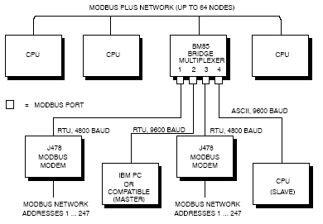
ارتباط Modbus Plus با وسايل سريال از طريق Bridge
با استفاده از Bridge Multiplexerيا اصطلاحاً BM ميتوان وسايل سريال را به شبكه Modbus Plusمتصل کردهر مالتي پلكسر داراي 4 پورت براي ارتباط اين وسايل است كه هر پورت ميتواند بطور دلخواه پيكر بندي شود.

Slide 69
خلاصه تفاوتهاي Modbus & Modbus plus
Modbus | Modbus Plus
Modbus is a Master/Slave serial Modbus Plus is a token passing LAN communications command language and protocol | Modbus Plus is a token passing LAN containing Modbus messages as the Data portion of the Modbus Plus messages.
Modbus is an open standard. | Modbus Plus is a proprietary protocol. It may not be used without permission of Schneider Automation.
The physical medium for Modbus is defined as RS232 standard. However the protocol can be used in a variety of media, including phone or leased lines, radio transmissions and other networks. | The physical medium for Modbus Plus is typically a twisted pair cable or optical fiber
Modbus is a point to point protocol. | Modbus Plus is a networked protocol.
Modbus networks are Master/Slave networks | Modbus Plus networks are peer to peer

Slide 70
MODBUS TCP/IP

Slide 71
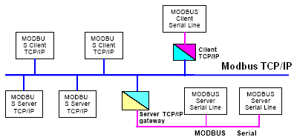
Modbus TCP/IP که Modbus TCP هم خوانده می شود عضو دیگری از خانواده Modbus است
که در سال 1990توسط Modin (که امروزه جزیی از Schneider Automation است) ارایه شد وجایگاه
خود را در سطوح Supervision و Control بازکرد. PLCها،كامپيوترها و برخي وسايل I/Oنيز توسط
اين شبكه با يكديگر مرتبط شدند.

Slide 72


در نگاه کلی Modbus TCP/IP همان پروتکلModbusRTU ميباشد كه با اينترفيس TCP/IP روي شبكه Ethernet كار ميكند و در آن TCP براي اطمينان از ارسال درست ديتا و IP براي اطمينان از آدرس دهي و مسير يابي صحيح بكار ميرود. تفسير ديتا و شناسايي اصل پيام وظيفه پروتكلModbus است. در عمل Modbus TCP/IP فريم استاندارد پيام Modbus را به فريم استاندارد TCP كه اصطلاحاً به آن فريم MBAP مخفف ModbBus Application Protocol ميگويند

Slide 73
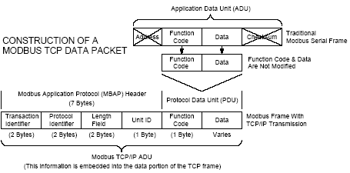

Slide 74
فیلد های MBAP
Transaction Identifier:اين فيلد براي Transaction Pairing بكار ميروديعني ارسال چند
پيام روي يك ارتباط TCP توسط Client بدون اينكه منتظر پاسخ پيامهاي اوليه از طرف Server باشد.
در Modbus سریال client پس از ارسال پيام بايد منتظر تاييد Server ميماند سپس پيام بعدي را ارسال
ميكرد ولي در Modbus TCP/IP چندين پيام ميتواند توسط Clientارسال شود بدون اينكه زماني را براي
انتظار پاسخ پيام قبلي تلف كند تعداد اينگونه پيام ها بستگي به قابليت و ظرفيت Server دارد. و ميتواند بين
1 تا 16 باشد.
: Protocol Identifierاين فيلد براي Modbus مقدار 0 را را دارد ساير مقادير براي آينده رزرو شده اند
: Length اين فيلد تعداد بايت هاي موجود در فيلدهاي بعد از خود يعني سه فيلد Unit ID و Function Code و DATA را نشان مي دهد.

Slide 75
: Unit Identifier اين فيلدبراي Routing است و وقتي استفاده ميشود كه
پيامي از روي Modbus TCP لازم باشد به وسيله كه روي Modbus سريال يا
Modbus Plus متصل و از طريق Bridge یا Gateway یا Modbus TCP ارتباط
دارد ارسال شود. در اينحالت آدرس IP موجود در پيام مربوط به Gateway یا Bridge
است که كار انتقال پيام به سمت ديگر را انجام ميدهند.
در حالتي كه وسيله مقصد روي TCP/IP قرار دارد مقدار اين فيلدFF هگز است.
توجه:
فانكشن كدهايي كه در ADU قرار ميگيرند همانند Modbus RTU هستند.

Slide 76
برخي نكات مربوط به Modbus TCP/IP
بدليل استفاده از اترنت در لايه فيزيكي داراي سرعت بالاست.
تطابق و سازگاري آن با وسايل و سخت افزار ها بدليل كاربرد فراوان TCP/IP زياد است .
تعداد وسايل متصل به شبكه بسيار زياد است و ميتواند تا حدود 10,000 وسيله را پوشش دهد.
پيكر بندي آن ساده است اضافه كردن وسيله جديد به اين شبكه پيچيدگي خاصي ندارد.

Slide 77

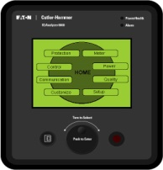



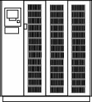

Web-based Software
Web-enabled Meter
Web-enabled Gateway
Network Time Server
Network Switch
Device Comms
Ethernet
Generator
UPS or PDU
Motor Control Center
Switchgear

Slide 78
خلاصه
Type of Network
ASCII/RTU | Device Bus
ModbusPlus | Control Bus
Physical Media | Shielded twisted pairs in one shielded cable
Network Topology | Bus, tree, star with drops
Maximum Devices
ASCII/RTU | One to one communications
ModbusPlus | 32 (up to 64 with repeater)
Maximum Distance
ASCII/RTU | 350m
ModbusPlus | 1500m (6000m with repeaters)
 | (up to 3 repeaters may be used) (min. 1m between devices)

Slide 79
Communication Methods
ASCII/RTU | Master-Slave Query-Response Cycle (LRC error checking for ASCII) (CRC error checking for RTU)
ModbusPlus | Peer to Peer (Token passing logical ring)
Primary usage
ASCII/RTU | Serial Communications for PLC, Variable Speed Drives, Control Systems, etc.
ModbusPlus | linking MODBUS and/or RS232/RS485 devices in a peer-to-peer network

Slide 80
`
مراجع:
MODBUS تالیف” احمد رضا ماهر”
www.schneider-electric.co.kr
http://www.modbus.org
Introduction to MODBUS (Technical Tutorial)

